Slide 1

HTML5

Slide 2
QUE ES HTML5
HTML5 es un lenguaje markup (Hyper Text Markup Language) usado para estructurar y presentar el contenido para la web.

Slide 3
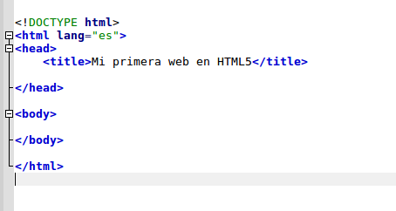
ESTRUCTURA BÁSICA

Slide 4
<!DOCTYPE html> → Tipo de documento que es
<html lang="es"> → Etiqueta para asignar idioma (lang=”es” es un atributo con un valor)
<head> → Etiqueta donde se coloca el título, descripción, estilos ...
<title> → Título de la página
<body> → Etiqueta donde se coloca lo visible de la página

Slide 5
ETIQUETAS META
Dan información al navegador o buscador.
Sirven para configurar el documento HTML.
Etiquetas abiertas o vacías, no tienen que cerrarse.

Slide 6
DENTRO DEL HEAD
<head>
<meta charset ="utf-8">
<meta name ="autor" content ="Jose Alonso">
<meta name ="description" content ="Explicación del contenido de HEAD">
<meta name ="keywords" content ="Ejemplo HTML, Hola Mundo">
<link rel ="stylesheet" href = "estilo.css">
</head>

Slide 7
ATRIBUTOS EN HTML5
Algunas etiquetas pueden tener uno o varios atributos.
<etiqueta atributo = “valor”>
Varios atributos
<etiqueta atributoA = “valor” atributoB = ”valor”>

Slide 8
ATRIBUTO id
Sirve como identificador, por lo que debe ser único y sirve para distinguir. No se permiten caracteres especiales.
<p id =”nombre”> Jose Alonso</p>
<p id =”twitter”>@josealonso56</p>
<p id =”correo”>josealonso@gmail.com</p>

Slide 9
ATRIBUTO dir
Establece la direccion de los elementos de nuestra página.
RTL → Elemento de derecha a izquierda
LTR → Elemento de izquierda a derecha
Por defecto, si no lo indicamos, se establece LTR
<p dir = "rtl">

Slide 10
ATRIBUTO class
Permite asignar el nombre de la clase a un elemento seleccionado.
No hay limite de elementos que se pueden asignar a una clase.

Slide 11
ATRIBUTO style
Establecemos el estilo de forma directa sobre el elemento que lo contenga

Slide 12
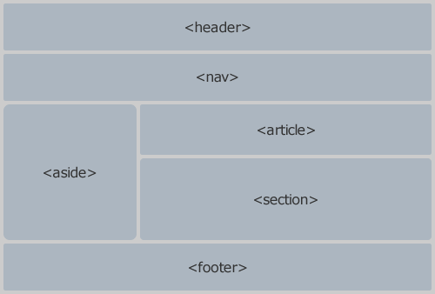

Slide 13
ETIQUETA <HEADER>
ETIQUETA <NAV>
ETIQUETA <ARTICLE>
Es una cabecera para colocar el logo y titulos.
Sirve para colocar enlaces a otras páginas.
Se usa cuando se tenga un contenido que sea independiente, como por ejemplo en enlace a otra página.

Slide 14
ETIQUETA <ASIDE>
ETIQUETA <FOOTER>
Se usa para elementos secundarios, como podrian ser los bloques publicitarios, enlaces externos, citas...
Sirve para colocar un pie de página.

Slide 15
Escribir párrafos
Para poder escribir parrafos en nuestra página web, usaremos la etiqueta <p>
<p>Esta es mi nueva Web</p>

Slide 16
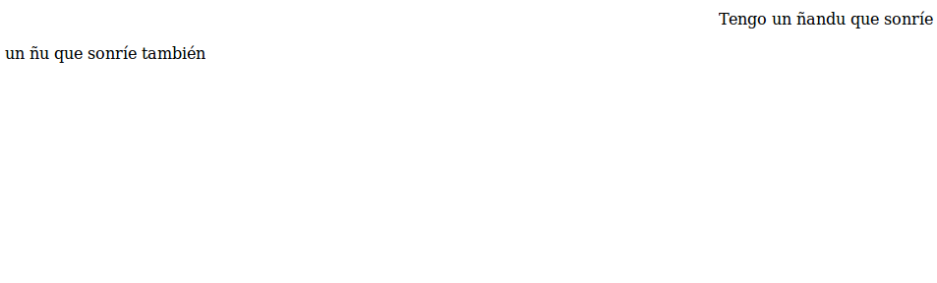
EJERCICIO PRACTICO (ejercicio 1)

Slide 17
TEXTO EN NEGRITA
TEXTO EN CURSIVA
TEXTO SUBRAYADO
<p>Esto es un párrafo normal pero una palabra va en <b>negrita</b> ok </p>
<p>Esto es un párrafo normal pero una palabra va en <i>cursiva</i> ok </p>
<p>Esto es un párrafo normal pero una palabra va en <u>subrayada</u> ok </p>

Slide 18
COMENTARIOS
Para insertar un comentario solo necesitamos encerrarlo entre estos dos símbolos o etiquetas:
<!-- (Este es el símbolo que indica inicio de comentario)
--> ( y con esto se termina el comentario)
<!-- esto es un comentario -->
Podemos meter más guiones por si queremos dejarlo más visible, pero como mínimo debe tener los dos guiones tanto al principio como al final, además del resto de la etiqueta, <!-- y -->.

Slide 19
Etiquetas para Títulos
Al igual que para crear un párrafo encerrábamos su contenido entre las etiquetas <p> y </p>, para crear ahora un títular basta con escribir su texto y encerrarlo en este caso entre las etiquetas <h*> y </h*>.
<h1>HOLA MUNDO</h1>
<h2>HOLA MUNDO</h2>
<h3>HOLA MUNDO</h3>

Slide 20
RETO: CREAR UNA PAGINA CON AL MENOS 5 TIPOS DE TITULARES CON H*

Slide 21
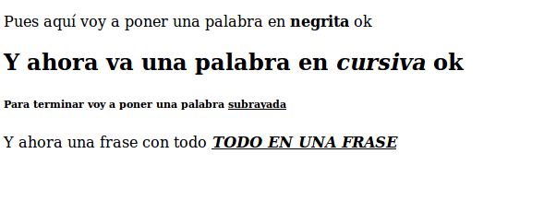
TIPOS DE LETRAS (Ejercicio 2)

Slide 22
<acronym>
<html lang="es">
<head>
<meta charset="utf-8" />
<title>Ejemplo de etiqueta acronym</title>
</head>
<body>
<p>El lenguaje <acronym title="HyperText Markup Language">HTML</acronym> es estandarizado por el <acronym title="World Wide Web Consortium">W3C</acronym>.</p>
</body>
</html>

Slide 23
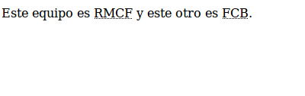
EJERCICIO PRÁCTICO (ejercicio 3)

Slide 24
ESPACIOS EN BLANCO
<html>
<head>
<title>Ejemplo de entidad &nbsp;</title>
</head>
<body>
<p>Este primer párrafo no contiene saltos de línea ni otro tipo de espaciado.</p>
<p>Este segundo párrafo sí que contiene saltos <br/>
de <br/>
línea <br/>
y &nbsp;&nbsp; otro &nbsp; tipo &nbsp; de &nbsp; espaciado.</p>
</body>
</html>

Slide 25
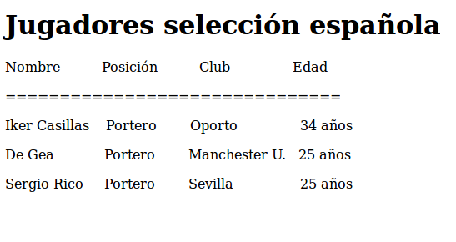
EJERCICIO PRÁCTICO (ejercicio 4)

Slide 26
PRE
Esta etiqueta muestra el texto tal y como está escrito.
<html>
<head><title>Ejemplo de etiqueta pre</title></head>
<body>
<pre>
  La etiqueta pre respeta los espacios en blanco
    y
muestra el texto
tal y como
está escrito
</pre>
<p>
</body>
</html>

Slide 27
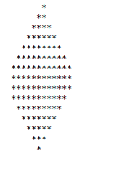
EJERCICIO PRÁCTICO 5
ESCRIBE TU NOMBRE
SOLO
CON ASTERISCOS

Slide 28
Insertar imágenes en una página con código Html
<img src="ruta/archivo.extensión" width="111px" height="222px" alt="Texto Alternativo">

Slide 29
Algunas cosas a explicar sobre imágenes en HTML
Etiqueta <img> </img>
Ruta → src= “ruta/archivo.extension”
Ancho imagen → width = “11px”
Alto imagen → height = “11px”
Texto alternativo → alt =”Texto alternativo”

Slide 30
in, pulgadas ("inches", en inglés). Una pulgada equivale a 2.54 centímetros.
cm, centímetros.
mm, milímetros.
pt, puntos. Un punto equivale a 1 pulgada/72, es decir, unos 0.35 milímetros.
pc, picas. Una pica equivale a 12 puntos, es decir, unos 4.23 milímetros.
px, (píxel) relativa respecto de la resolución de la pantalla del dispositivo en el que se visualiza la página HTML.

Slide 31
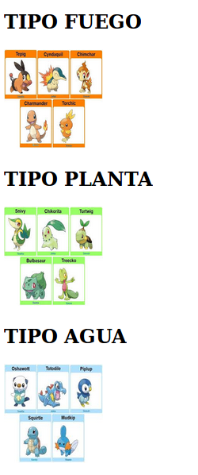
EJERCICIO PRACTICO 6
ÁLBUM DE FOTOS

Slide 32
ENLACES
Un lugar en el que si hacemos clic con el ratón somos dirigidos a otra parte. Puede ser un texto (normalmente subrayado) o una imagen (sobre la que podemos hacer clic para ir a otro lugar de la web).
<a href="http://www.paginaweb.es" target="blank">Ver Paginas Web</a>

Slide 33
target="_self": Con opción, la página de destino a la que apunta en vínculo se mostrará en la misma ventana del navegador del visitante, es decir, no se abrirá en una ventana aparte. Esta opción es la que se toma por defecto.
target="_blank": Esta es la única que nos interesa. Con esta opción la página enlazada se abrirá en una ventana nueva del navegador.

Slide 34
<BR>
Los saltos de línea se definen con la etiqueta <br />.
Esta etiqueta, al igual que la de imagen y la de las metas, no tiene etiqueta de cierre y por eso se le coloca la barra al final.

Slide 35
<A NAME="parte1">Primera parte</A>: Utilizamos el atributo name para dar nombre a una sección de nuestro documento.
Ver ejemplo de ArribaAbajo.html

Slide 36
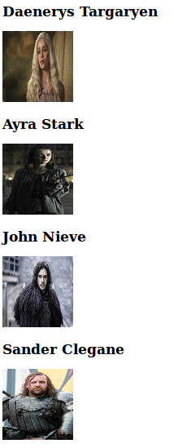
EJERCICIO PRACTICO 7
ENLACES CON
IMÁGENES HACIA
PÁGINAS

Slide 37
Las Listas de elementos desordenadas
La etiqueta de apertura de una lista desordenada es <ul> y la de cierre es </ul>. Por tanto, una lista desordenada totalmente vacia, sin elementos dentro, tendría este código Html:
<ul>
</ul>
Las etiquetas de inicio y fin de cada uno de los elementos que le queramos añadir a esa lista, serían <li> y </li>, de modo que el código Html de una lista con tres elementos vacios, sería este:
<ul>
<li></li>
<li></li>
</ul>

Slide 38
Las Listas de elementos ordenadas
La etiqueta de apertura de una lista ordenada es <ul> y la de cierre es </ul>. Por tanto, una lista ordenada totalmente vacia, sin elementos dentro, tendría este código Html:
<ul>
</ul>
Las etiquetas de inicio y fin de cada uno de los elementos que le queramos añadir a esa lista, serían <ol> y </ol>, de modo que el código Html de una lista con tres elementos vacios, sería este:
<ul>
<ol></ol>
<ol></ol>
</ul>

Slide 39
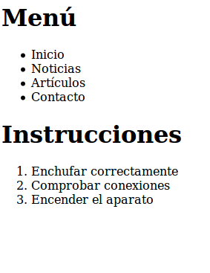
EJERCICIO PRÁCTICO
CREA UNA LISTA ORDENADA Y OTRA DESORDENADA

Slide 40
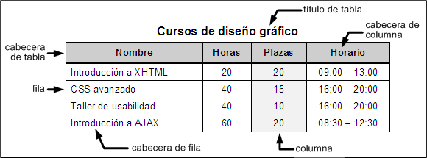
TABLAS

Slide 41
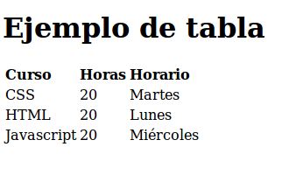
Tablas
TR → FILA
TD → COLUMNA
TABLE → TABLA
CAPTION → CABECERA / TITULO

Slide 42
<table>
<tr> → FILA
<td>contenido1</td> → Columna
<td>contenido3</td> → Columna
</tr> → FILA
<tr> → FILA
<td>contenido2</td> → Columna
<td>contenido4</td> → Columna
</tr> → FILA
</table>

Slide 43
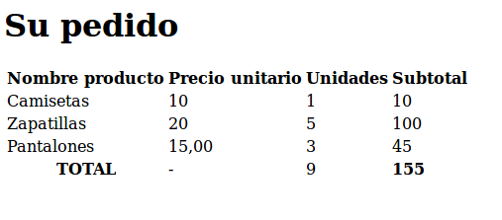

Slide 44

<table border=1 bordercolor= "red">
<tr>
<td colspan="2">A</td>
</tr>
<tr>
<td>B</td>
<td>C</td>
</tr>
</table>

Slide 45

<table border=5 bordercolor= "purple">
<tr> <td>A</td>
<td rowspan="2">B</td>
</tr>
<tr>
<td>C</td>
</tr>
</table>

Slide 46
CREAR UNA TABLA EN LA QUE EXISTAN:
- colspan y rowspan
- Imagenes
- Enlaces
- Negritas y cursivas

Slide 47
FORMULARIOS

Slide 48
action = "url" - Indica la URL que se encarga de procesar los datos del formulario
method = "POST o GET" - Método HTTP empleado al enviar el formulario
type = "text | password | checkbox | radio | submit | reset | file | hidden | image | button" - Indica el tipo de control que se incluye en el formulario
name = "texto" - Asigna un nombre al control (es imprescindible para que el servidor pueda procesar el formulario)
value = "texto" - Valor inicial del control
size = "unidad_de_medida" - Tamaño inicial del control (para los campos de texto y de password se refiere al número de caracteres, en el resto de controles se refiere a su tamaño en píxel)

Slide 49
maxlength = "numero" - Máximo número de caracteres para los controles de texto y de password
checked = "checked" - Para los controles checkbox y radiobutton permite indicar qué opción aparece preseleccionada
disabled = "disabled" - El control aparece deshabilitado y su valor no se envía al servidor junto con el resto de datos
readonly = "readonly" - El contenido del control no se puede modificar
src = "url" - Para el control que permite crear botones con imágenes, indica la URL de la imagen que se emplea como botón de formulario

Slide 50
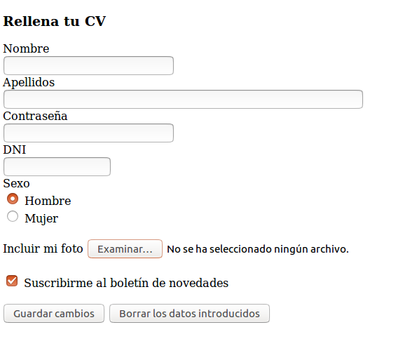
EJERCICIO CURRICULUM

Slide 51
ESTILOS

Slide 52

CSS1.html
<h1><font color="red" face="Arial" size="5">Titular de la página</font></h1>
<p><font color="gray" face="Fantasy" size="2">Un párrafo de texto no muy largo.</font></p>

Slide 53
PROBAD ESTOS TIPOS DE LETRAS
serif;
sans-serif;
cursive;
fantasy;
monospace;
verdana;
arial;

Slide 54
css3.html
<title>Ejemplo de estilos con CSS</title>
<style type="text/css">
h1 { color: red; font-family: Arial; font-size: large; }
p { color: gray; font-family: Verdana; font-size: medium; }
</style>

Slide 55
Unidades Absolutas
Son medidas de un tamaño fijo, como por ejemplo, un centímetro. Las absolutas solo deben usarse cuando sepamos con certeza las dimensiones del medio de salida (monitor, impresora, etc) lo cual no siempre en posible.
in: son pulgadas (en inglés "inches") y equivalen a 2.5 centímetros aproximadamente.
cm: centímetros.
mm: el milímetro.
pt: el Punto equivale a 0.014 pulgadas, si la memoria no me falla (que suele ocurrir con frecuencia).
pc: Las picas, equivalen a 12 puntos.
Si queréis ponerle decimales usad el punto, no la coma.
Unidades Relativas
Adoptan el valor relativo al tamaño del documento, del monitor, impresora, etc, según el caso y son las siguientes:
px: la más utilizada es el Pixel que es , para entendernos, la cantidad de puntos en los que se divide el monitor. Si tu monitor tiene una definición de 800x600, se refiere a pixeles.
ex: se refiere a la altura de la "x" del tipo de letra usada, creo.
em: también llamada "cuadratín" es relativa al tamaño de letra definido por font-size.

Slide 56
ESTILOS DESDE UNA HOJA EXTERNA

Slide 57
<link rel="stylesheet" type="text/css" href="/css/estilos.css" media="screen" />
rel: indica el tipo de relación que existe entre el recurso enlazado (en este caso, el archivo CSS) y la página HTML. Para los archivos CSS, siempre se utiliza el valor stylesheet
type: indica el tipo de recurso enlazado. Sus valores están estandarizados y para los archivos CSS su valor siempre es text/css
href: indica la URL del archivo CSS que contiene los estilos. La URL indicada puede ser relativa o absoluta y puede apuntar a un recurso interno o externo al sitio web.
media: indica el medio en el que se van a aplicar los estilos del archivo CSS. Más adelante se explican en detalle los medios CSS y su funcionamiento.

Slide 58
Que vamos a hacer:
1) Se crea un archivo de texto y se le añade solamente el siguiente contenido:
p { color: red; font-family: fantasy; }
2) Se guarda el archivo de texto con el nombre estilos.css Se debe poner especial atención a que el archivo tenga extensión .css y no .txt

Slide 59
<html>
<head>
<title>Ejemplo de estilos CSS en un archivo externo</title>
<link rel="stylesheet" type="text/css" href="/home/alonso/CampusInfantil2016/Veteranos/html/estilos.css" media="screen" />
</head>
<body>
<p>Un parrafo de texto.</p>
</body>
</html>

